Slide 1

Gestion des affectations des employés sur les chantiers avec Symfony
Ce diaporama vous guide à travers l'installation et le développement d'un projet Symfony. Apprenez à automatiser l’affectation des ouvriers. Optimisez la gestion de vos chantiers en fonction des compétences et disponibilités.

Slide 2
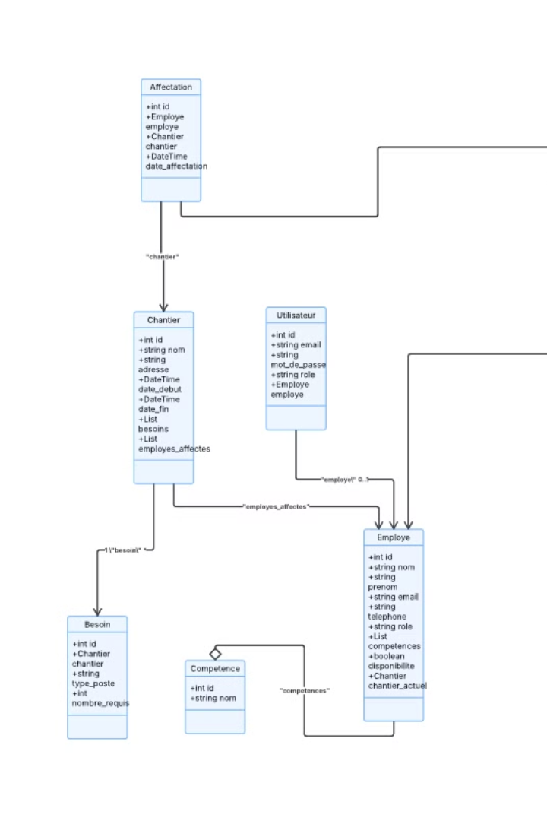
Introduction au Projet
🔹 1. Introduction
Présentation rapide du diagramme de classe et de son rôle dans le projet.
Explication de l'importance de la modélisation UML pour structurer la base de données et les relations entre les entités.

Slide 3
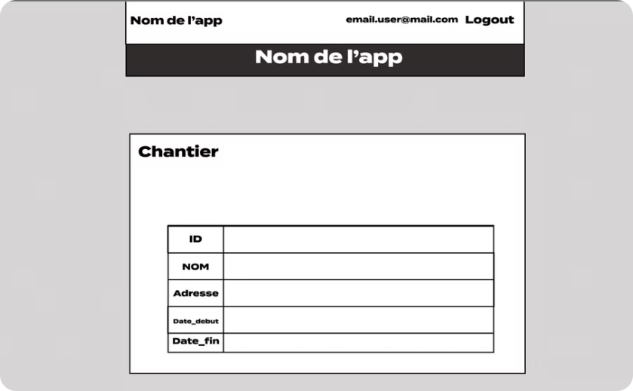
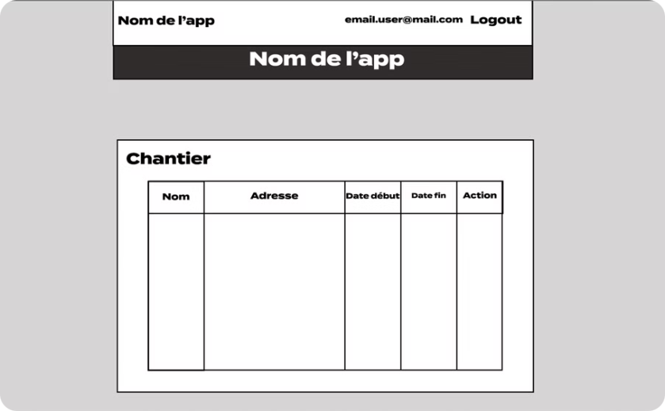
Présentation de la maquette de notre application Symfony
Notre application permet de gérer l'affectation des employés sur les chantiers. L'interface est intuitive et ergonomique, facilitant la gestion des projets de construction.

Slide 4

Introduction au Projet
Ce projet est hébergé sur GitHub, ce qui facilite le suivi des versions et la collaboration. GitHub est une plateforme de développement collaborative basée sur le cloud. Elle est utilisée par des millions de développeurs pour héberger, gérer et collaborer sur des projets de code.
Pour télécharger le projet, suivez ces étapes :
Clonez le dépôt : Utilisez la commande git clone [URL du dépôt].
Accédez au répertoire du projet : cd [nom du projet].
Vérifiez les dépendances : Assurez-vous d'avoir tous les prérequis nécessaires (Symfony, etc.).
Vous pouvez ensuite installer les dépendances avec composer install.

Slide 5
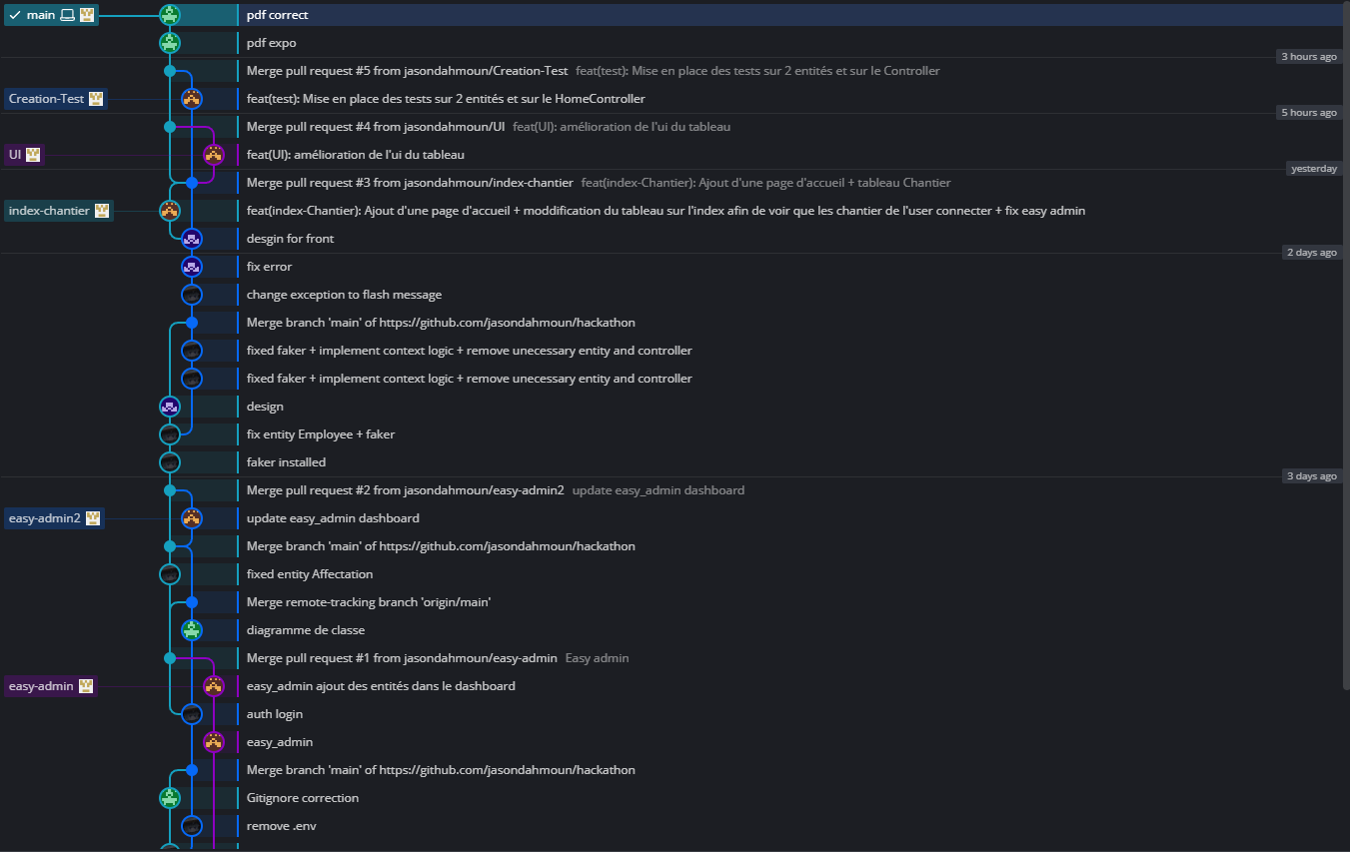

Slide 6




Introduction au Projet
Objectif Principal
Défi
Technologie Clé
Automatiser l’affectation des ouvriers.
Gérer les compétences et les disponibilités.
Symfony et MySQL via Docker.

Slide 7
Prérequis et Installation
Outils Nécessaires
Commandes d'Installation
PHP 8+
composer create-project symfony/skeleton hackathon
cd hackathon
composer require symfony/webapp-pack
Composer
Symfony CLI
Docker

Slide 8
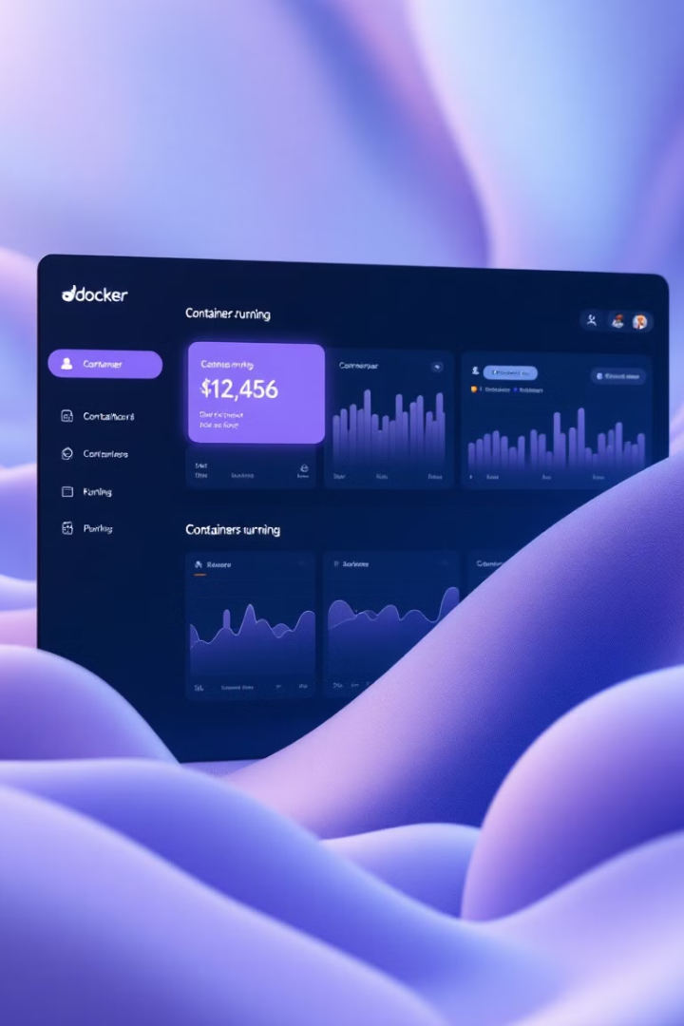


Base de Données avec Docker
docker-compose.yml
Contient la configuration de MySQL.
Démarrage
docker-compose up -d
Lance les services Docker.

Slide 9

Création des Entités Doctrine
Modèle de Données
Employé, Chantier, Affectation, etc.
Commande
php bin/console make:entity Employe
Crée une nouvelle entité.

Slide 10


Migrations Doctrine
Diff
1
Migrate
Générer les changements.
2
Appliquer les migrations.
php bin/console doctrine:migrations:diff
php bin/console doctrine:migrations:migrate

Slide 11

Contrôleurs Symfony
1
Routes et Contrôleurs
Gèrent les requêtes HTTP.
2
Exemple
php bin/console make:controller EmployeController

Slide 12
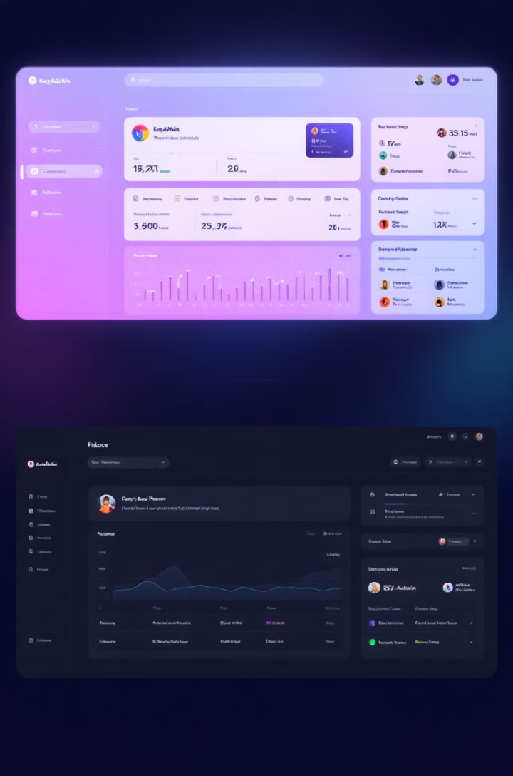
EasyAdmin pour l'Administration
1
Installation
composer require easycorp/easyadmin-bundle
2
Configuration
DashboardController.php
3
Fonctionnalités
Gestion facile des employés.

Slide 13
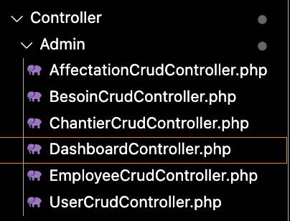
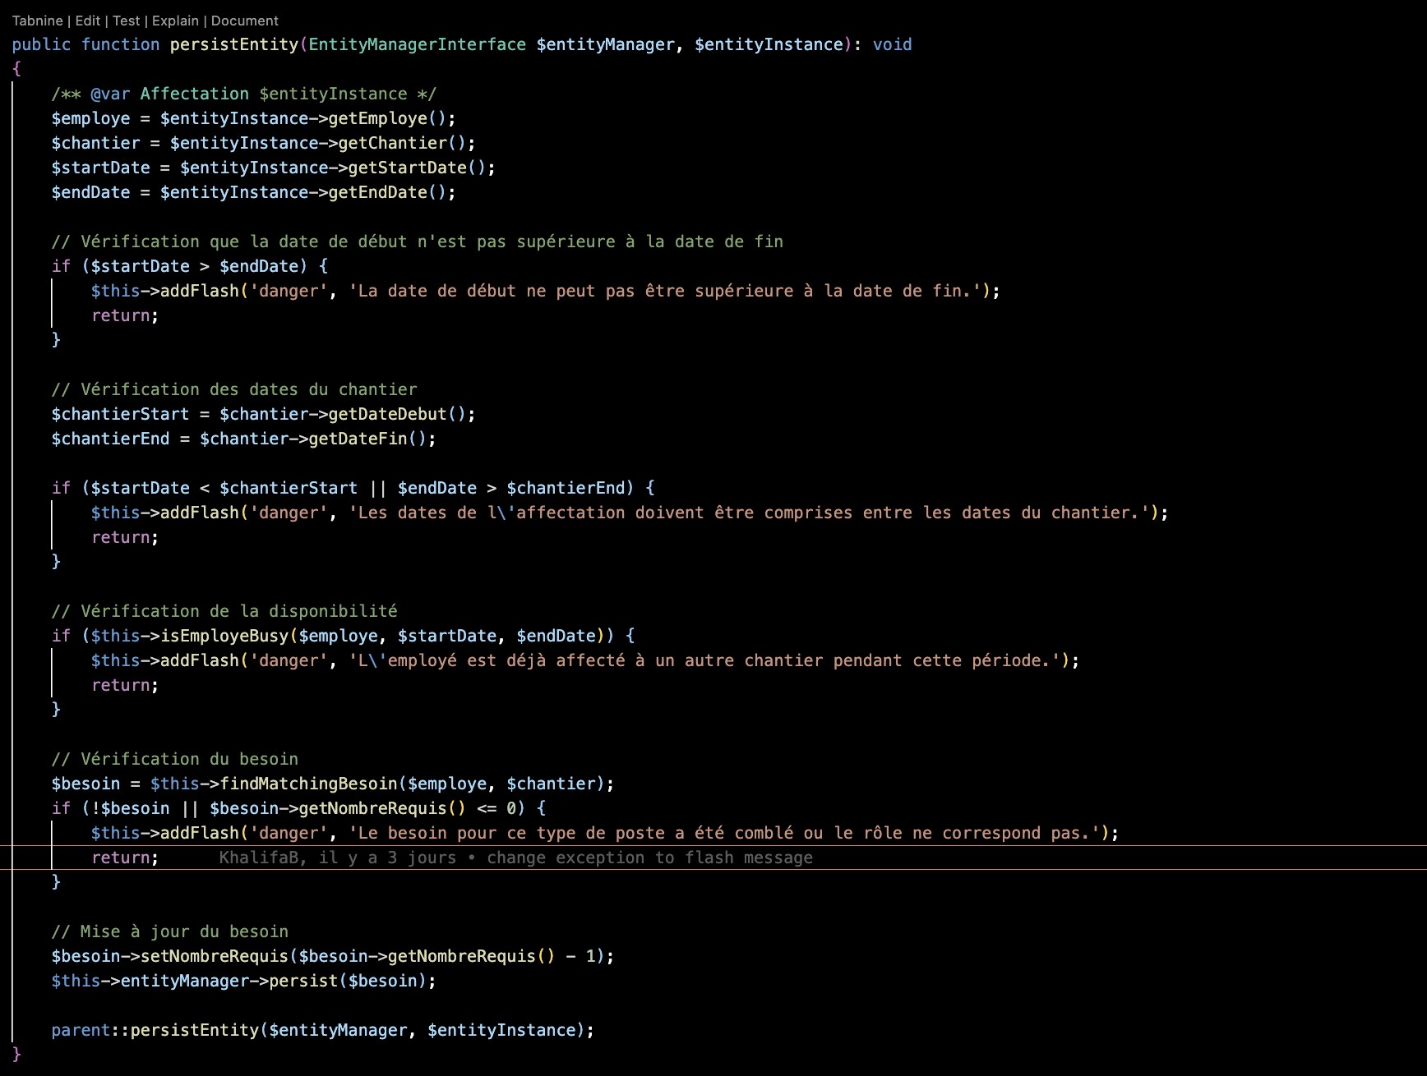
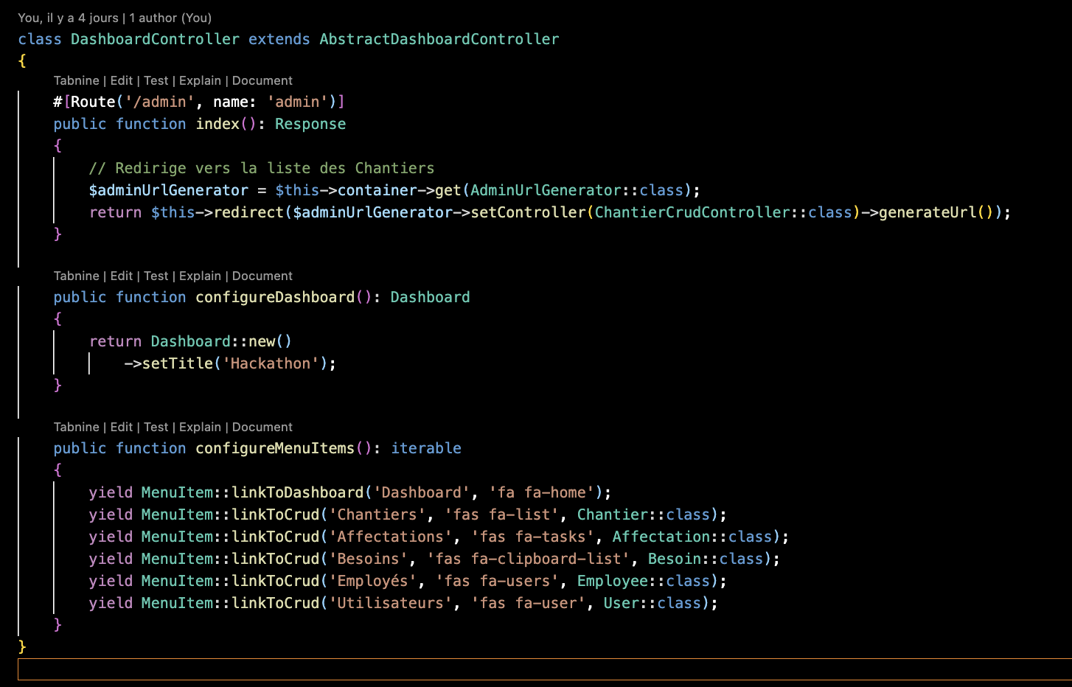
php bin/console make:admin:crud

Slide 14
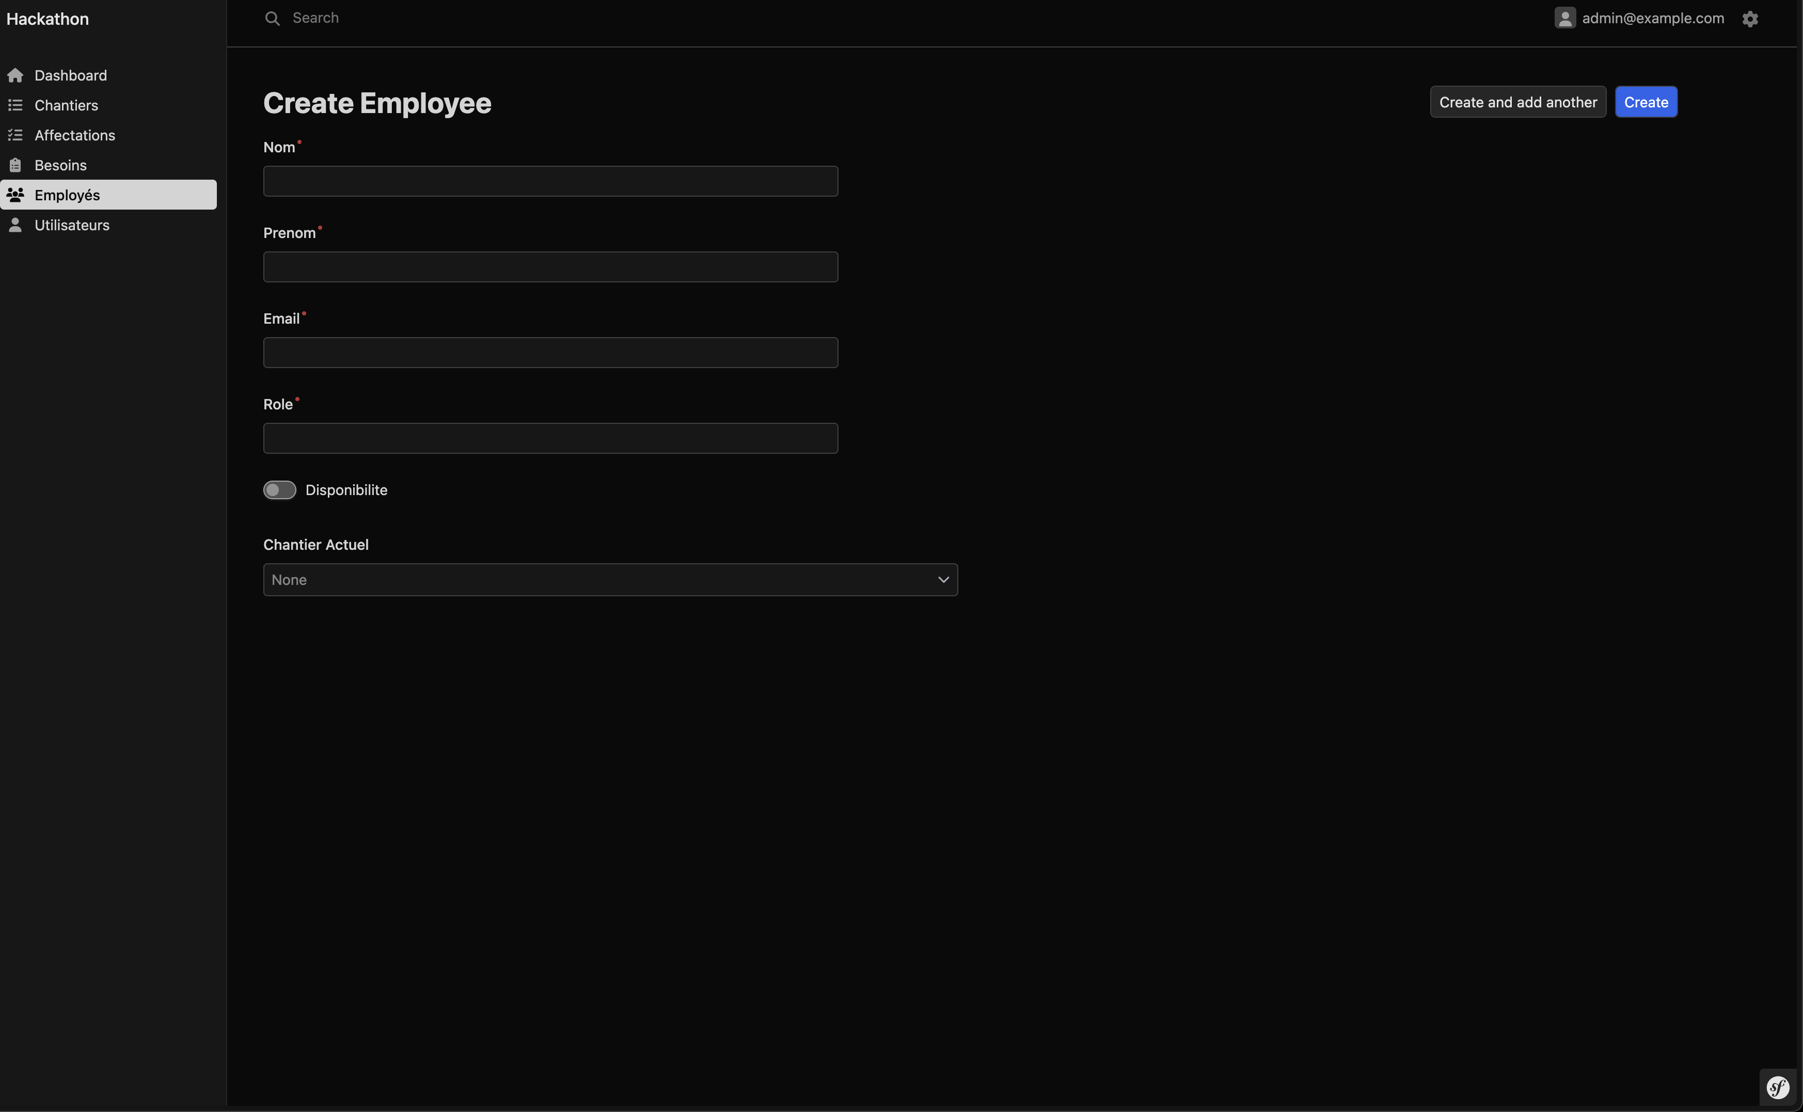

Slide 15
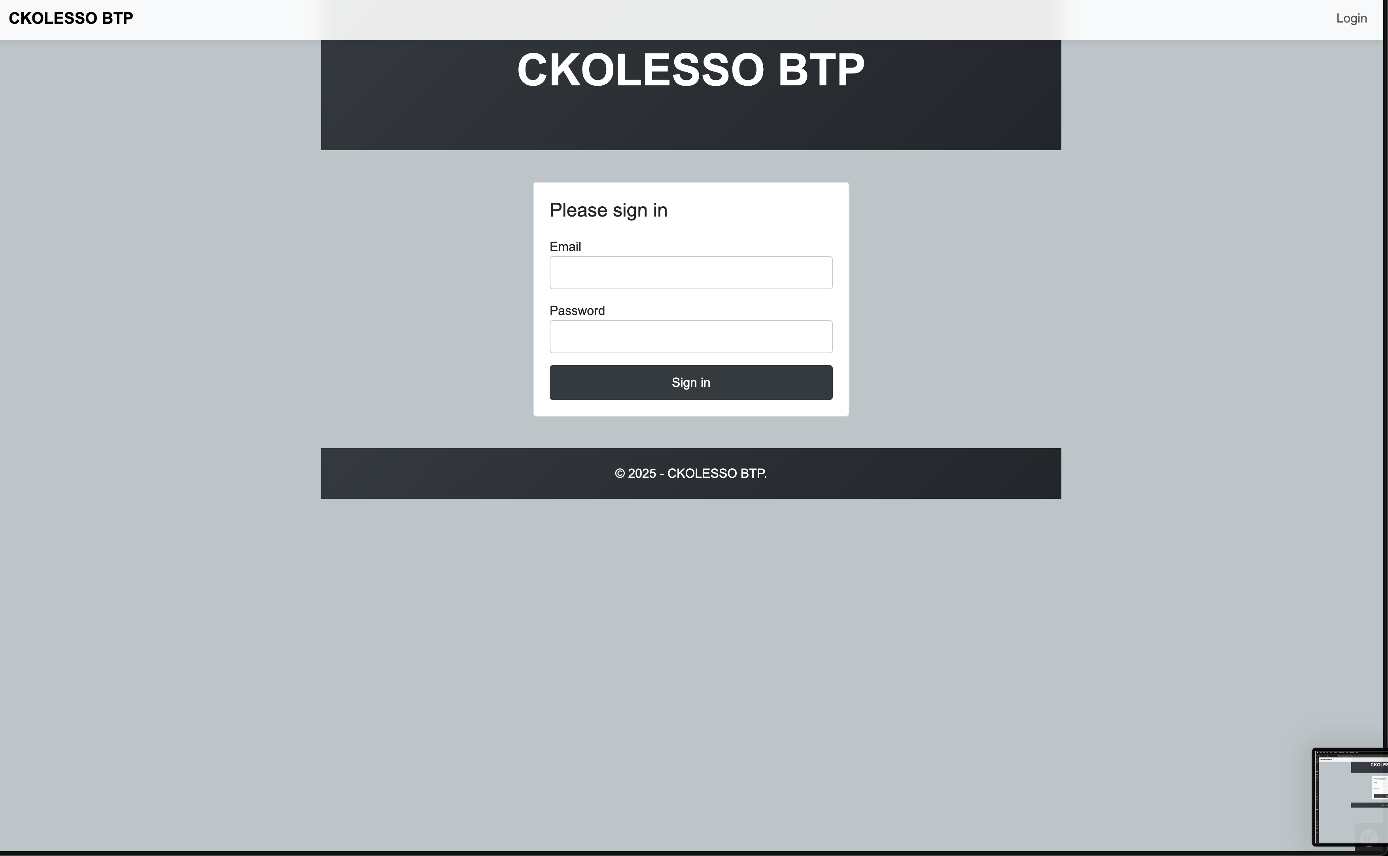

Slide 16
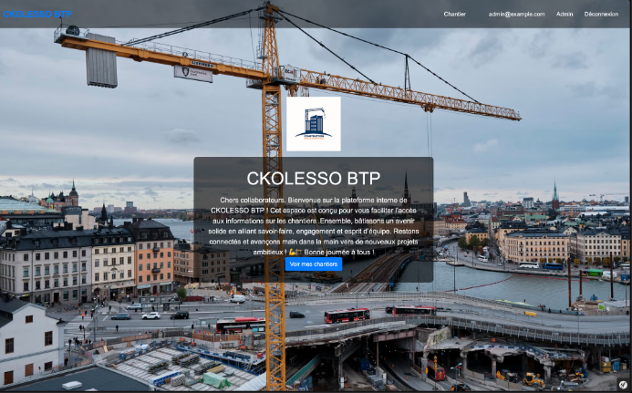

Slide 17
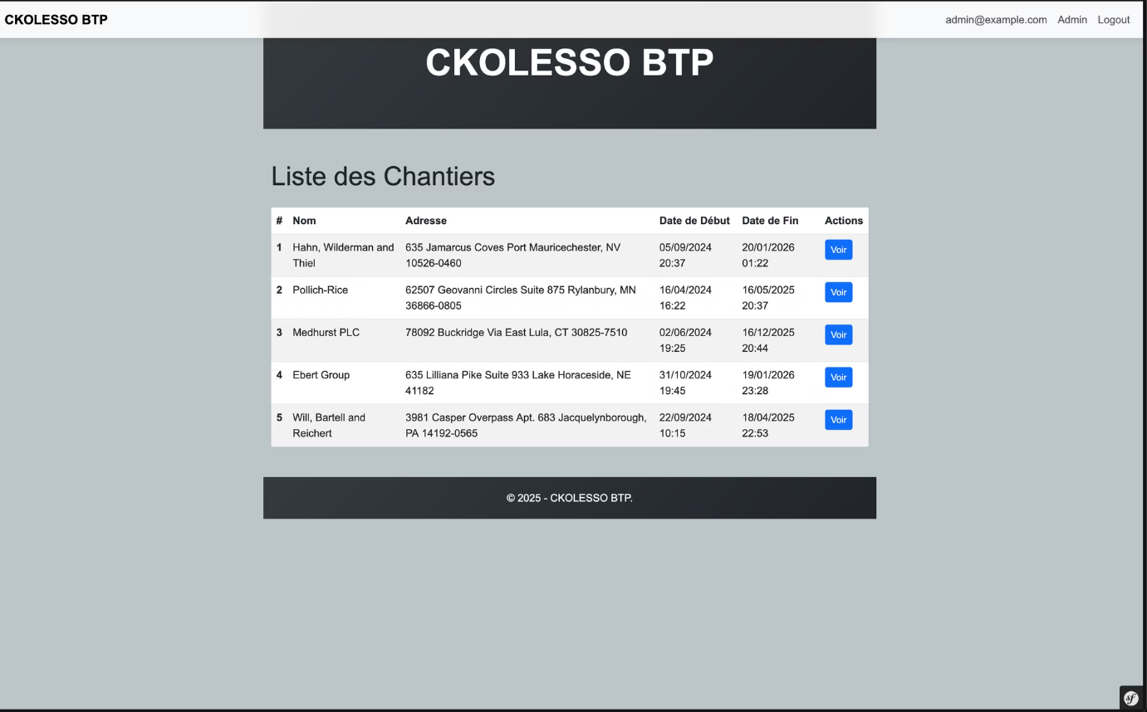

Slide 18
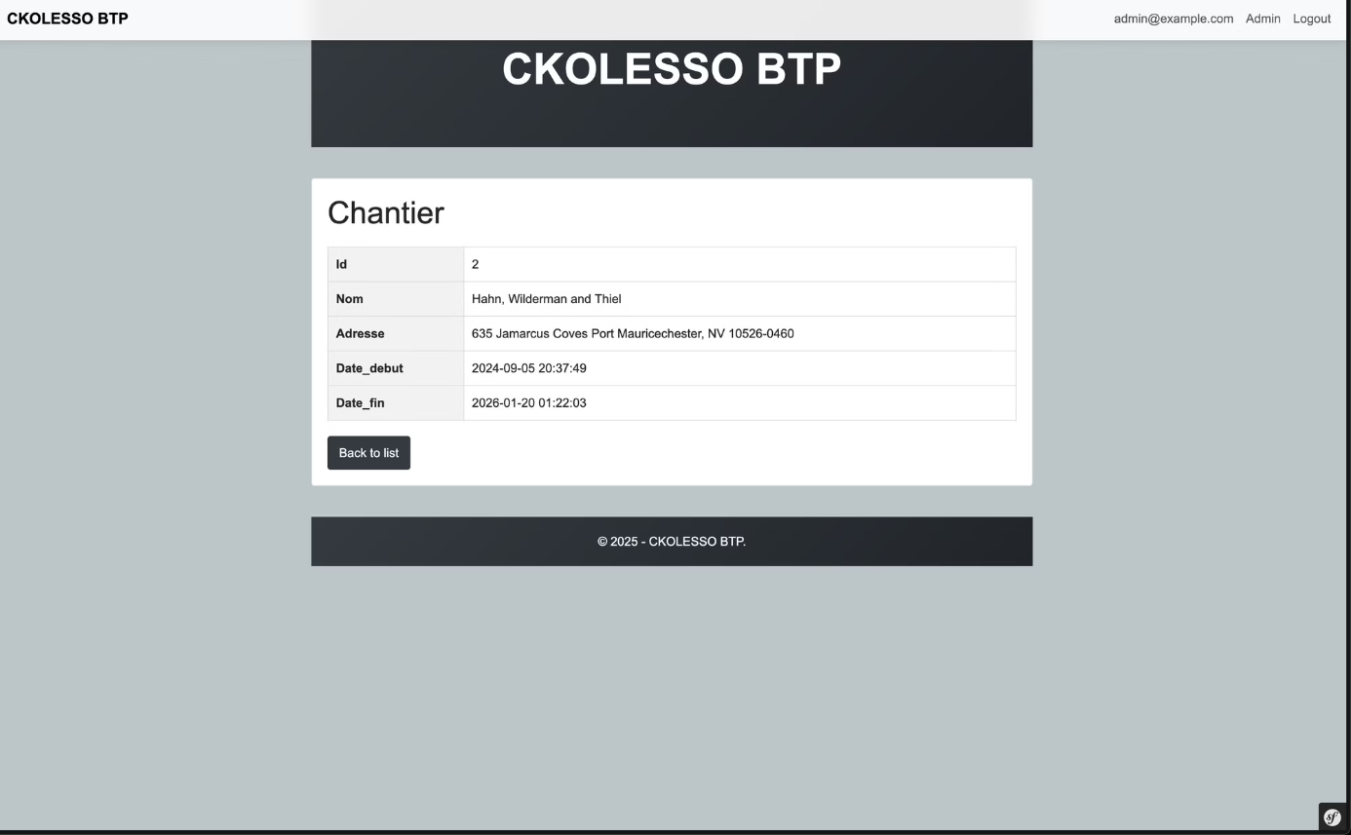

Slide 19
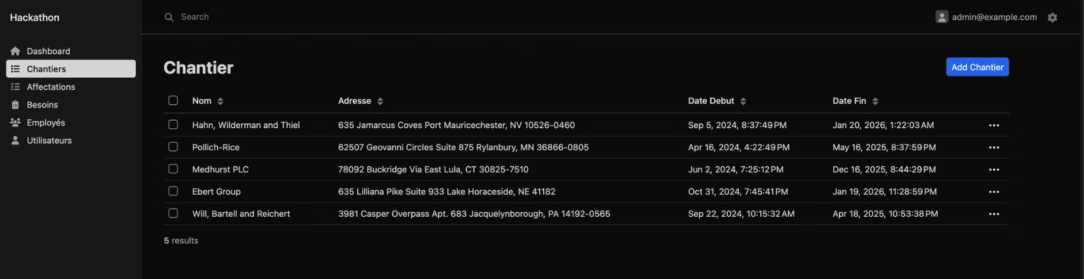

Slide 20
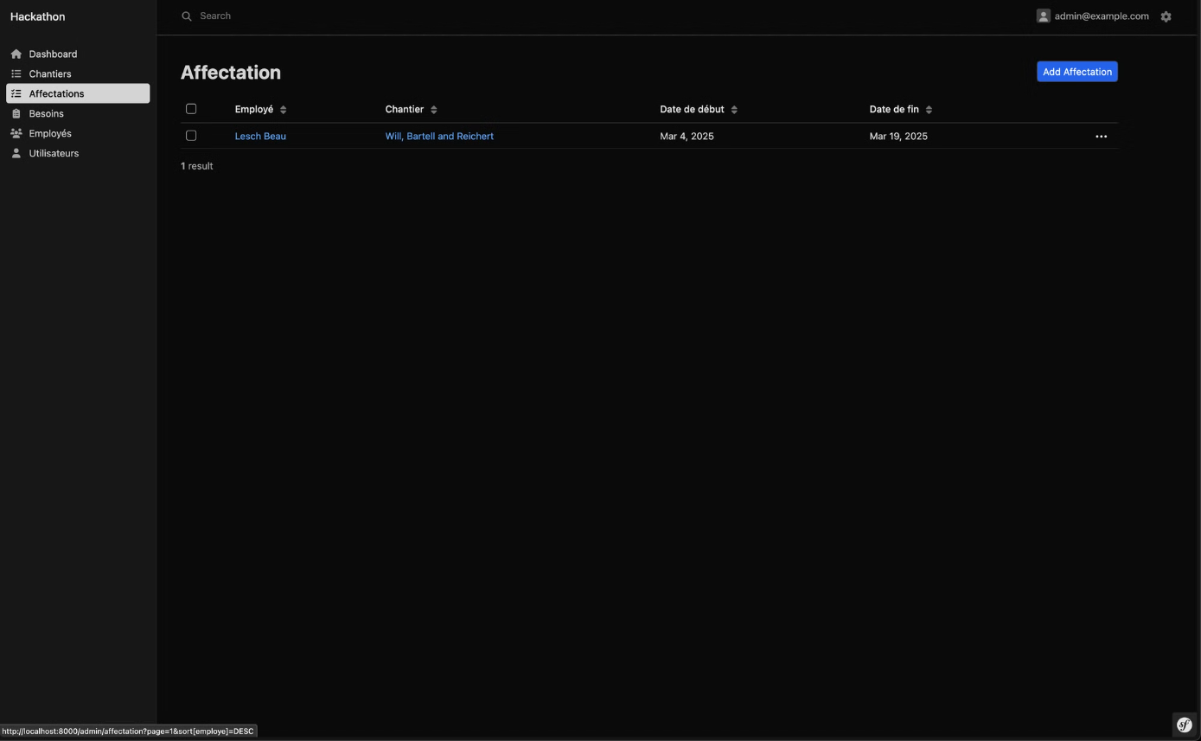

Slide 21
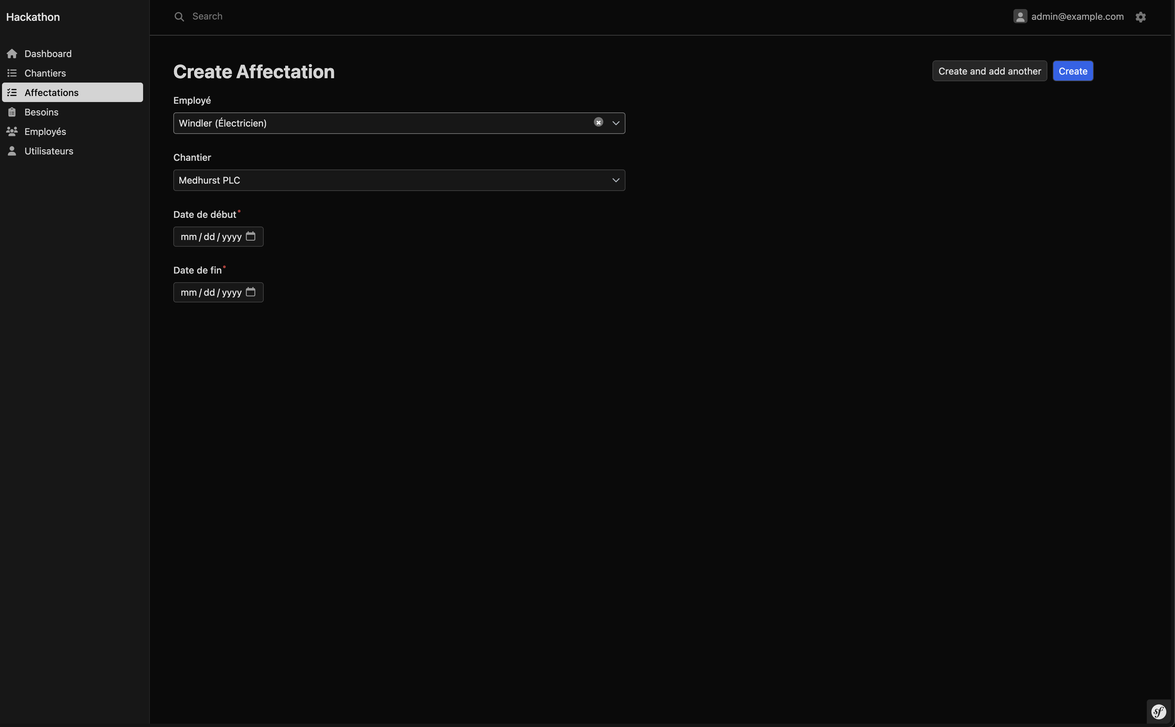

Slide 22
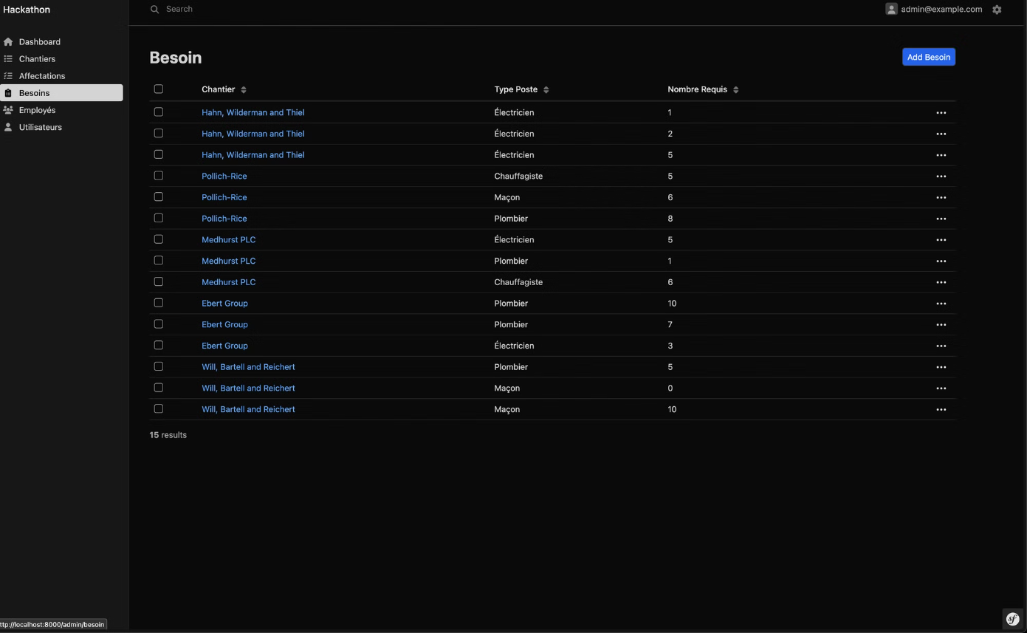

Slide 23
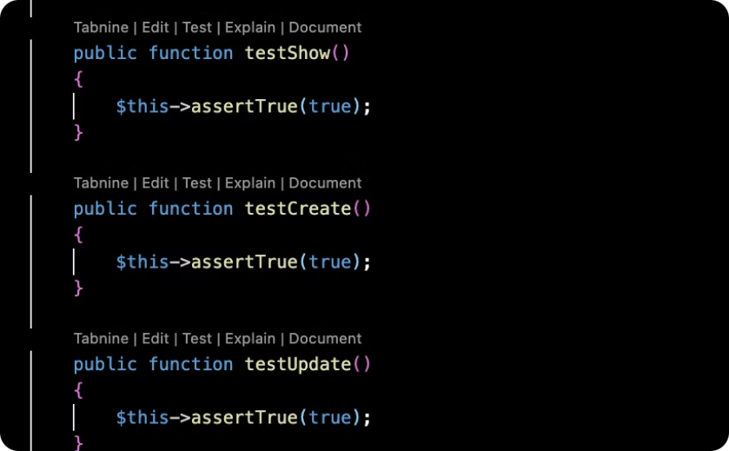
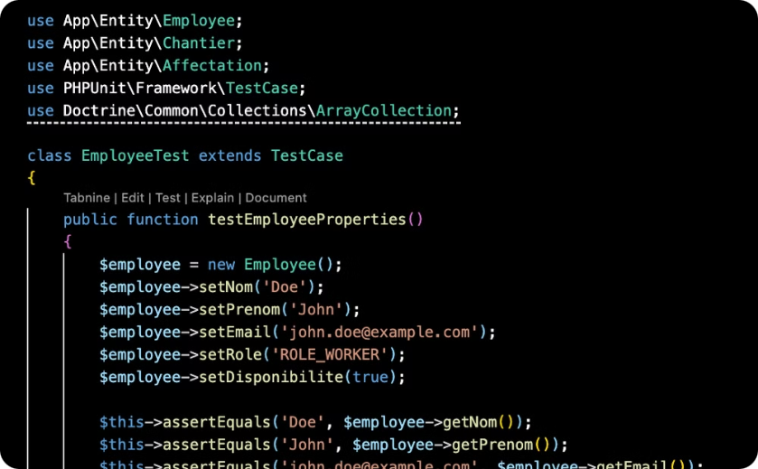
Tests Unitaires avec PHPUnit
Configuration
Exécution des tests
Installation et configuration de PHPUnit.
Exécuter les tests unitaires.
Utilisation de PHPUnit pour assurer la qualité du code.

Slide 24
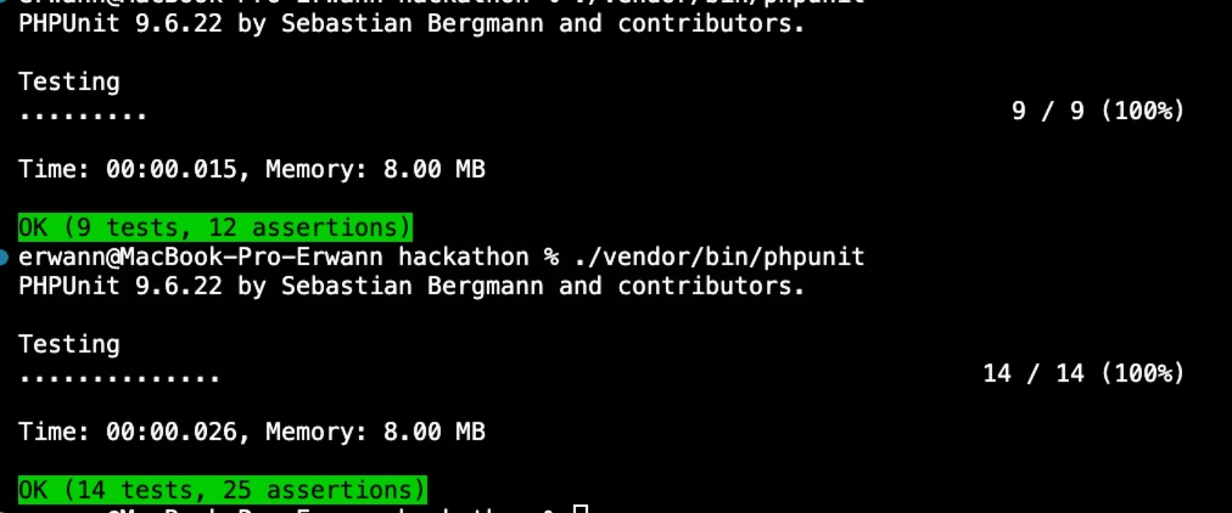
Résultats des Tests Unitaires
Voici un aperçu des résultats des tests unitaires. Ces tests garantissent la qualité et la stabilité du code.

Slide 25

Remerciements
Merci à Jason DAHMOUN, Erwann HILLION, Khalifa LO et Tristan DACIER pour leur contribution.
1
Jason DAHMOUN
2
Erwann HILLION
3
Khalifa LO
4
Tristan DACIER

